Slide 1







/FASETRON.SRL
Calle los Rosales Mz. H Lt.8 Urb. Shangri-La Puente Piedra Lima- Perú
Teléfonos: 551-1055 / 551-1212 / 551-2052 RPM: #541338 / #541339 / #558887
Nextel: 404*9564 / 130*4219 Cel: 998039933 / 998039966
E-mail: fase@fasetron.com ; ventas@fasetron.com
www.fasetron.com

Slide 2
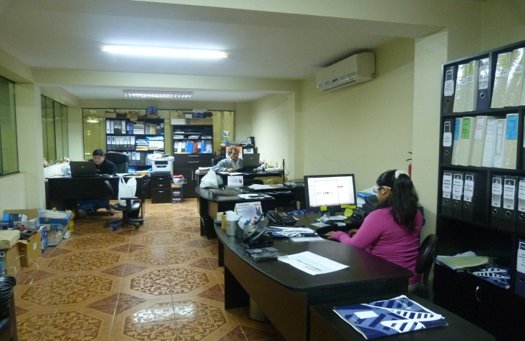
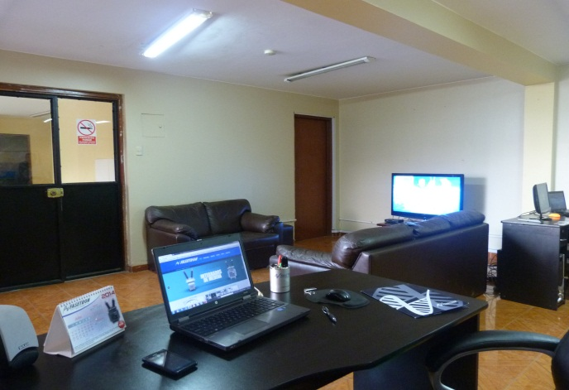
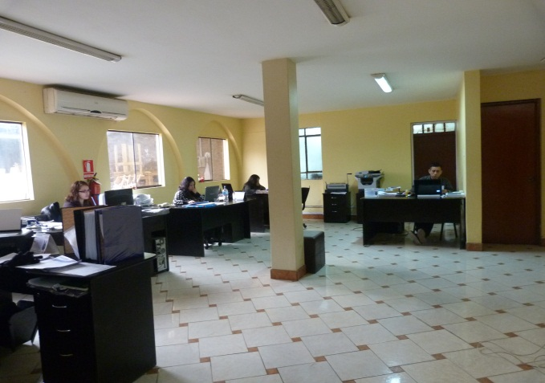
PRESENTACIÓN INSTITUCIONAL
- NUESTRA EMPRESA.
- DEPARTAMENTO COMERCIAL
- NUESTROS PRODUCTOS.
- PROCESOS DE FABRICACIÓN.
- LABORATORIO DE PRUEBAS.
- CERTIFICADOS DE CALIBRACIÓN
POR INDECOPI.
- HOMOLOGACIONES.
- PRINCIPALES CLIENTES.
- DESPACHO - TRANSPORTE.
Calle los Rosales Mz. H Lt.8 Urb. Shangri-La Puente Piedra Lima- Perú
Teléfonos: 551-1055 / 551-1212 / 551-2052 RPM: #541338 / #541339 / #558887
Nextel: 404*9564 / 130*4219 Cel: 998039933 / 998039966
E-mail: fase@fasetron.com ; ventas@fasetron.com
www.fasetron.com

Slide 3
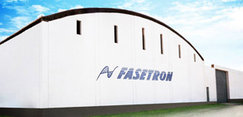
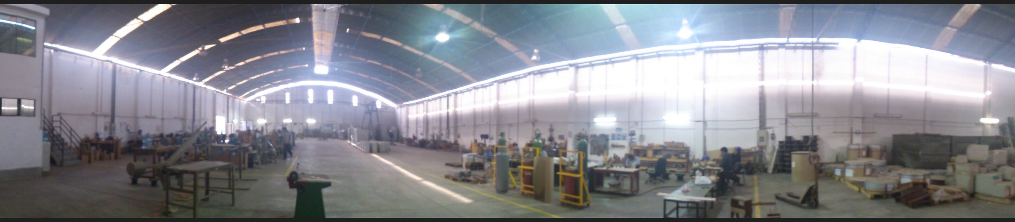
NUESTRA EMPRESA
FASETRON SCRL, Fundada en 1998, empresa peruana con mas de quince (15), años de experiencia en el mercado, dedicada a la Fabricación y Servicio de Mantenimiento de Equipos Eléctricos y Electrónicos , así como la comercialización de los mismo.
Calle los Rosales Mz. H Lt.8 Urb. Shangri-La Puente Piedra Lima- Perú
Teléfonos: 551-1055 / 551-1212 / 551-2052 RPM: #541338 / #541339 / #558887
Nextel: 404*9564 / 130*4219 Cel: 998039933 / 998039966
E-mail: fase@fasetron.com ; ventas@fasetron.com
www.fasetron.com

Slide 4

Constituida por tres socios estratégicamente integradas en cada área de trabajo de la empresa y contando con el personal altamente calificado cuyo objetivo es proveer a los diversos sectores del mercado industrial, contando con los elementos necesarios para el desarrollo de sus proyectos y/o expansión de sus instalaciones, en lo referente a la Asesoría, Diseño, Fabricación, Mantenimiento e Instalación, dando la mejor calidad.
Calle los Rosales Mz. H Lt.8 Urb. Shangri-La Puente Piedra Lima- Perú
Teléfonos: 551-1055 / 551-1212 / 551-2052 RPM: #541338 / #541339 / #558887
Nextel: 404*9564 / 130*4219 Cel: 998039933 / 998039966
E-mail: fase@fasetron.com ; ventas@fasetron.com
www.fasetron.com

Slide 5
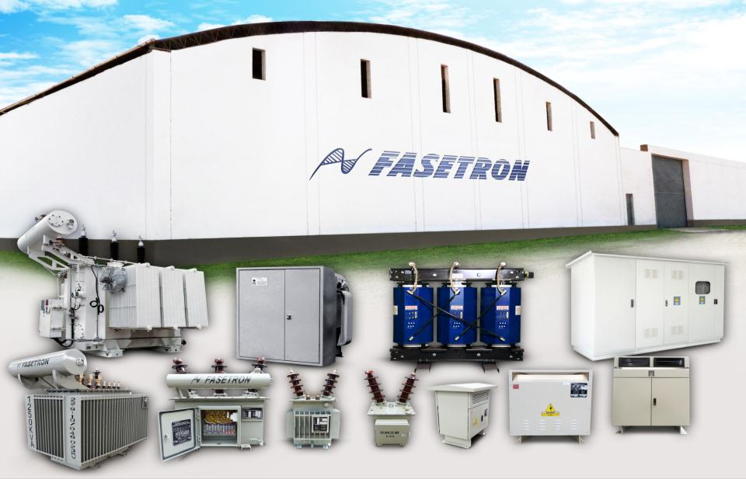
Nuestros Productos
Calle los Rosales Mz. H Lt.8 Urb. Shangri-La Puente Piedra Lima- Perú
Teléfonos: 551-1055 / 551-1212 / 551-2052 RPM: #541338 / #541339 / #558887
Nextel: 404*9564 / 130*4219 Cel: 998039933 / 998039966
E-mail: fase@fasetron.com ; ventas@fasetron.com
www.fasetron.com

Slide 6
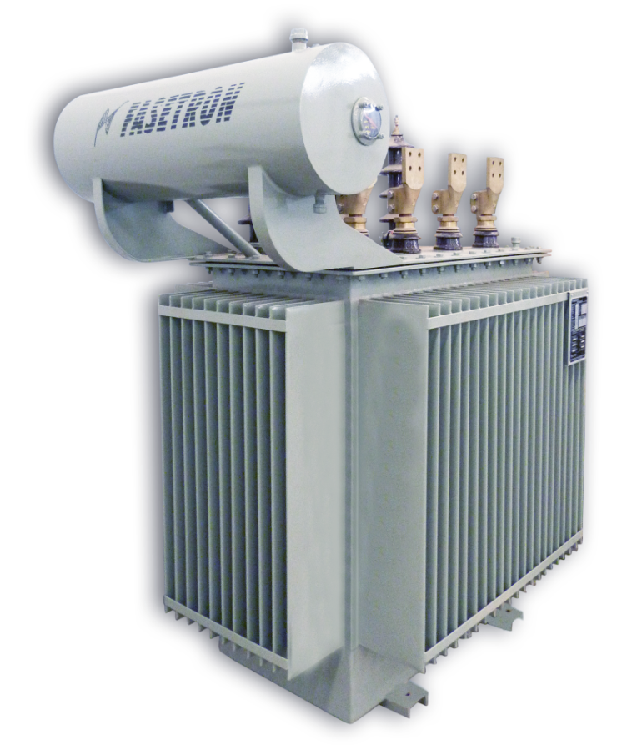
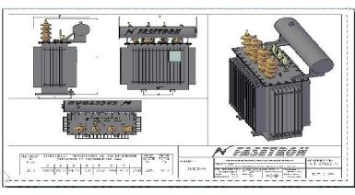
TRANSFORMADORES EN BAÑO DE ACEITE
Transformadores en Baño de Aceite con arrollamiento de cobre de alta conductividad y pureza. Núcleo de Acero, magnéticos de grano orientado tipo C-120, Corte en 45°, secado de la parte activa en horno al vacío, Tanque en Acero-carbono con protección anticorrosiva, aceite dieléctrico de alta calidad y bajo contenido de PCB.
Calle los Rosales Mz. H Lt.8 Urb. Shangri-La Puente Piedra Lima- Perú
Teléfonos: 551-1055 / 551-1212 / 551-2052 RPM: #541338 / #541339 / #558887
Nextel: 404*9564 / 130*4219 Cel: 998039933 / 998039966
E-mail: fase@fasetron.com ; ventas@fasetron.com
www.fasetron.com

Slide 7
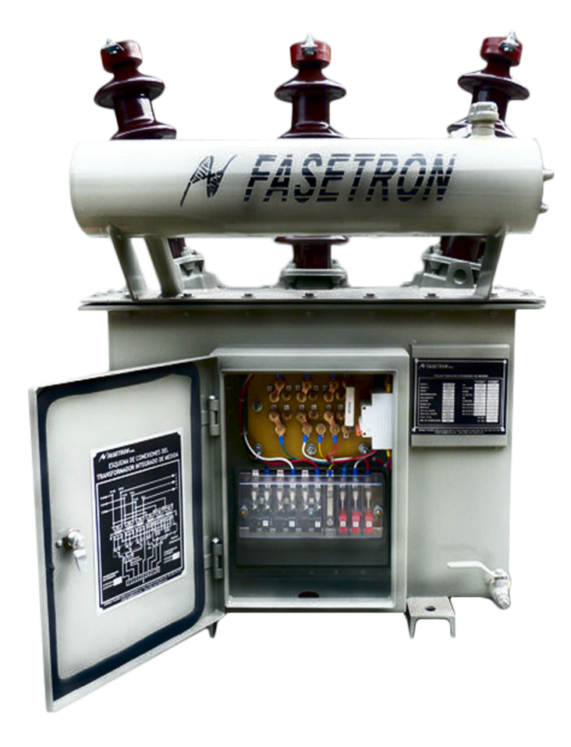
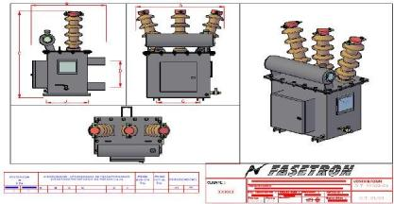
TRANSFORMADORES INTEGRADOS DE MEDIDA
Transformadores integrados de Medida de Tensión y corriente sumergido en aceite Dieléctrico , Trifásicos y Monofásicos.
lle los Rosales Mz. H Lt.8 Urb. Shangri-La Puente Piedra Lima- Perú
Calle los Rosales Mz. H Lt.8 Urb. Shangri-La Puente Piedra Lima- Perú
Teléfonos: 551-1055 / 551-1212 / 551-2052 RPM: #541338 / #541339 / #558887
Nextel: 404*9564 / 130*4219 Cel: 998039933 / 998039966
E-mail: fase@fasetron.com ; ventas@fasetron.com
www.fasetron.com

Slide 8
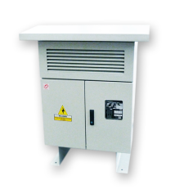
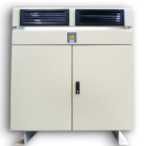
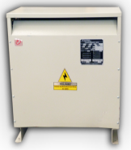
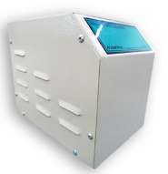
TRANSFORMADORES SECOS DE FACTOR K
Los Transformadores de aislamiento secos Factor K, introducen varias mejoras importantes en su diseño, que compensan el problema causado por cargas no lineales y la presencia de armónicos. Estos transformadores están construidos para tolerar el efecto de corrientes armónicos sin exceder el límite de temperatura del sistema de aislamiento.
Calle los Rosales Mz. H Lt.8 Urb. Shangri-La Puente Piedra Lima- Perú
Teléfonos: 551-1055 / 551-1212 / 551-2052 RPM: #541338 / #541339 / #558887
Nextel: 404*9564 / 130*4219 Cel: 998039933 / 998039966
E-mail: fase@fasetron.com ; ventas@fasetron.com
www.fasetron.com

Slide 9
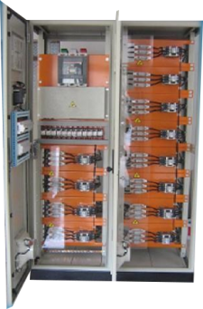
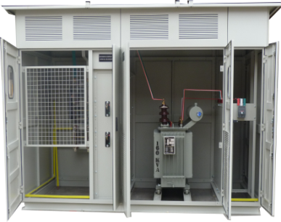
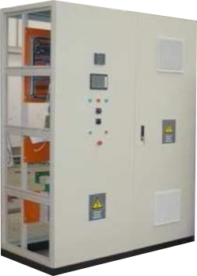
SUB ESTACIONES Y TABLEROS ELÉCTRICOS
Calle los Rosales Mz. H Lt.8 Urb. Shangri-La Puente Piedra Lima- Perú
Teléfonos: 551-1055 / 551-1212 / 551-2052 RPM: #541338 / #541339 / #558887
Nextel: 404*9564 / 130*4219 Cel: 998039933 / 998039966
E-mail: fase@fasetron.com ; ventas@fasetron.com
www.fasetron.com

Slide 10
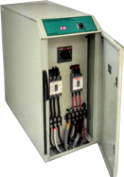
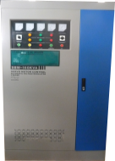
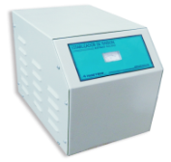
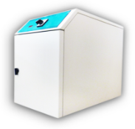
ESTABILIZADORES DE TENSIÓN
Mantienen la tensión de alimentación a una carga en forma constante y continúa, a pesar de las variaciones que se presenten en la red de suministro público. La precisión de un estabilizador es la exactitud de la tensión de la salida, a menor porcentaje de variación en la tensión de salida, mejor prestación tiene el estabilizador.
Calle los Rosales Mz. H Lt.8 Urb. Shangri-La Puente Piedra Lima- Perú
Teléfonos: 551-1055 / 551-1212 / 551-2052 RPM: #541338 / #541339 / #558887
Nextel: 404*9564 / 130*4219 Cel: 998039933 / 998039966
E-mail: fase@fasetron.com ; ventas@fasetron.com
www.fasetron.com

Slide 11
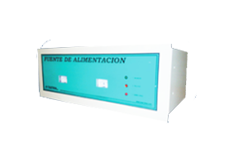
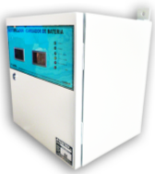
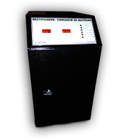
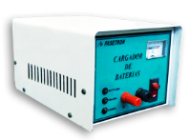
CARGADOR RECTIFICADOR DE BATERÍAS, FUENTES
El cargador esta diseñado para alimentar a un banco de baterías, en forma estacionaria recarga automáticamente hasta el nivel prefijado del voltaje de flotación, cuando el banco se encuentra descargado entre la fase de CARGA RÁPIDA, incrementa el voltaje hasta un determinado nivel donde actúa la fase de CARGA LENTA y llega al voltaje de flotación, el cual la corriente de carga disminuye a unos cuantos miliamperios (casi cero), manteniendo siempre cargadas las baterías.
Calle los Rosales Mz. H Lt.8 Urb. Shangri-La Puente Piedra Lima- Perú
Teléfonos: 551-1055 / 551-1212 / 551-2052 RPM: #541338 / #541339 / #558887
Nextel: 404*9564 / 130*4219 Cel: 998039933 / 998039966
E-mail: fase@fasetron.com ; ventas@fasetron.com
www.fasetron.com

Slide 12
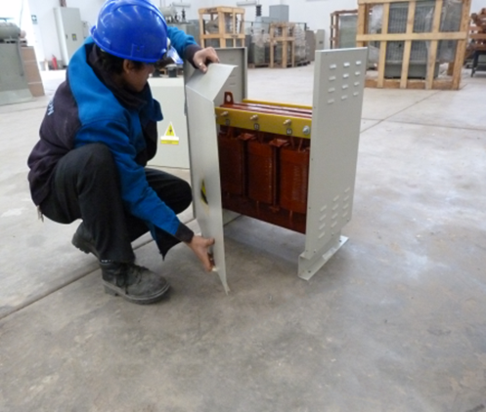
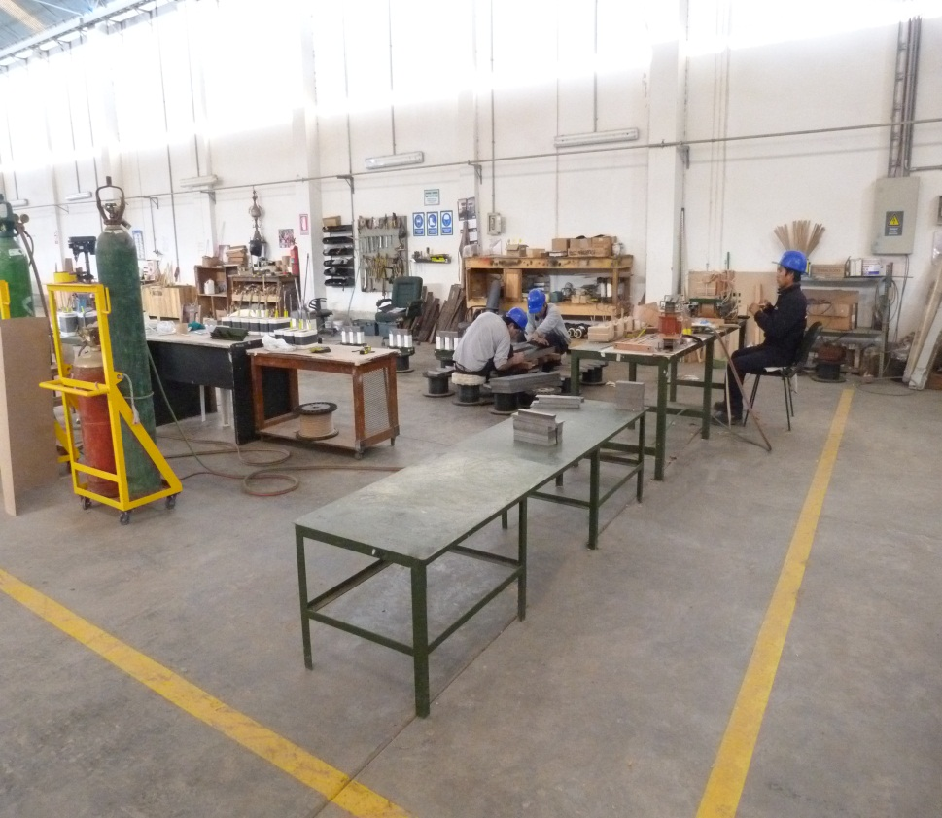
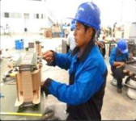
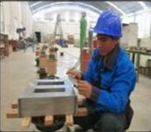
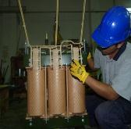
PROCESO DE FABRICACIÓN - ENSAMBLADO
z. H Lt.8 Urb. Shangri-La Puente Piedra Lima- Perú
55 / 551-1212 / 551-2052 RPM: #541338 / #541339 / #558887
404*9564 Cel: 998039933 / 998039966 @fasetron
Calle los Rosales Mz. H Lt.8 Urb. Shangri-La Puente Piedra Lima- Perú
Teléfonos: 551-1055 / 551-1212 / 551-2052 RPM: #541338 / #541339 / #558887
Nextel: 404*9564 / 130*4219 Cel: 998039933 / 998039966
E-mail: fase@fasetron.com ; ventas@fasetron.com
www.fasetron.com

Slide 13
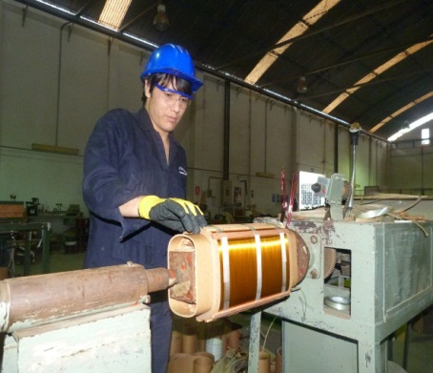
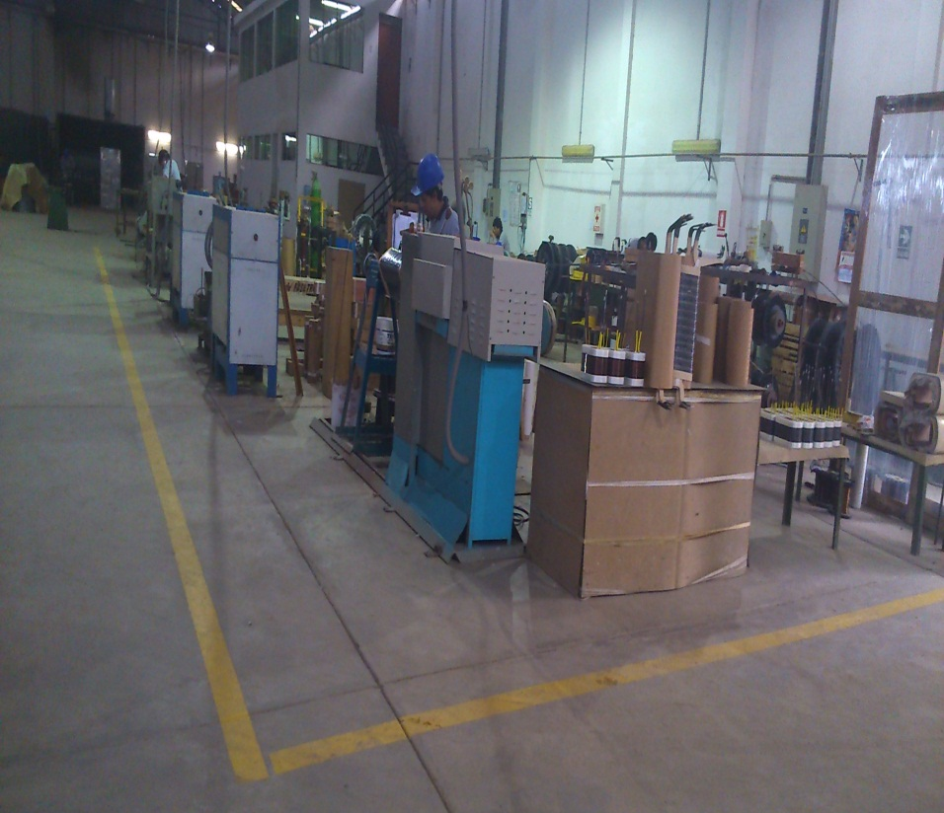
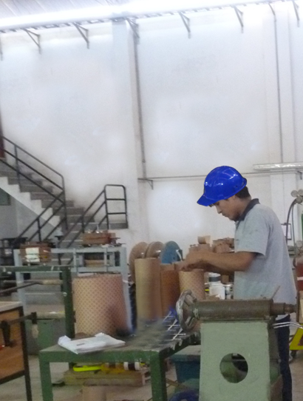
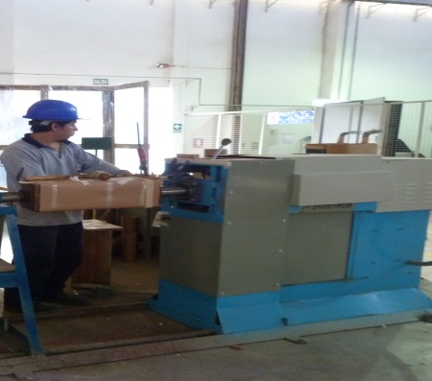
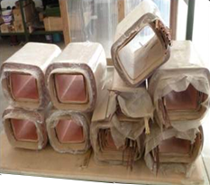
PROCESO DE FABRICACIÓN - BOBINADO
les Mz. H Lt.8 Urb. Shangri-La Puente Piedra Lima- Perú
1-1055 / 551-1212 / 551-2052 RPM: #541338 / #541339 / #558887
976 / 404*9564 Cel: 998039933 / 998039966
fasetron.com ; ventas@fasetron.com @fas
Calle los Rosales Mz. H Lt.8 Urb. Shangri-La Puente Piedra Lima- Perú
Teléfonos: 551-1055 / 551-1212 / 551-2052 RPM: #541338 / #541339 / #558887
Nextel: 404*9564 / 130*4219 Cel: 998039933 / 998039966
E-mail: fase@fasetron.com ; ventas@fasetron.com
www.fasetron.com

Slide 14
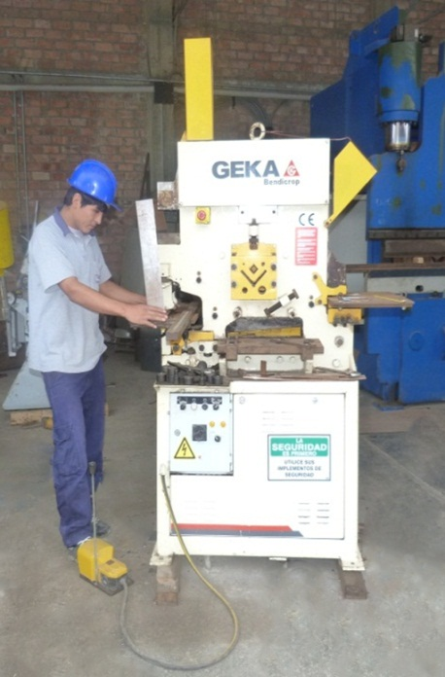
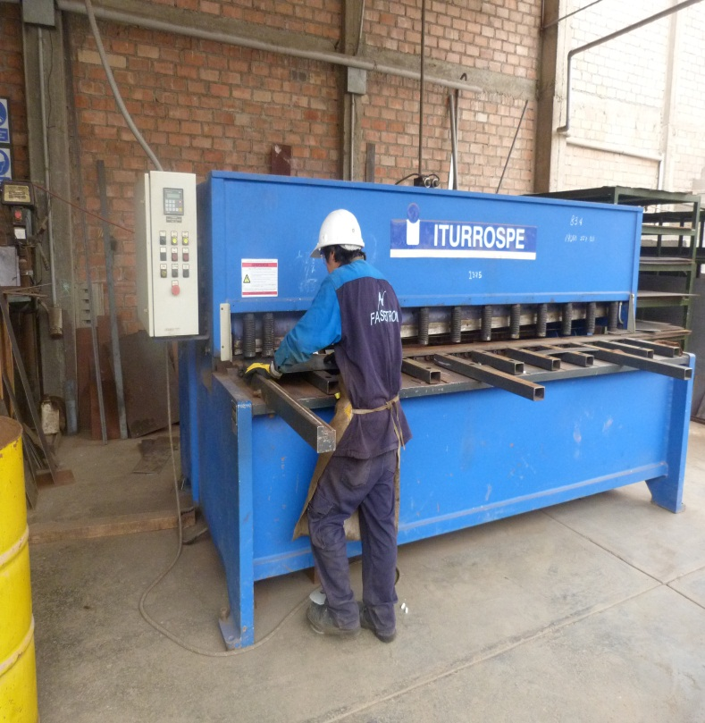
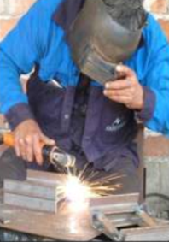
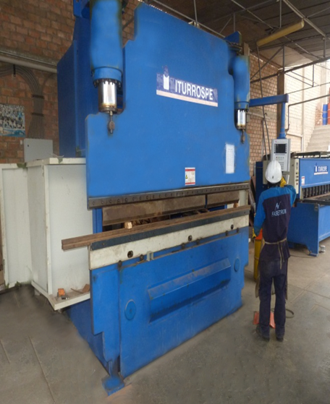
PROCESO DE FABRICACIÓN – METAL MECÁNICA
Calle los Rosales Mz. H Lt.8 Urb. Shangri-La Puente Piedra Lima- Perú
Teléfonos: 551-1055 / 551-1212 / 551-2052 RPM: #541338 / #541339 / #558887
Nextel: 404*9564 / 130*4219 Cel: 998039933 / 998039966
E-mail: fase@fasetron.com ; ventas@fasetron.com
www.fasetron.com

Slide 15
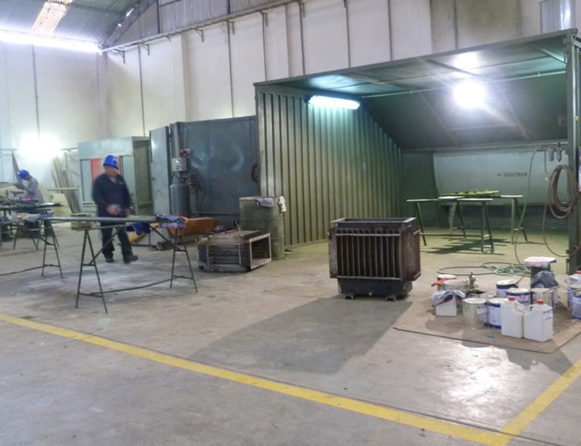
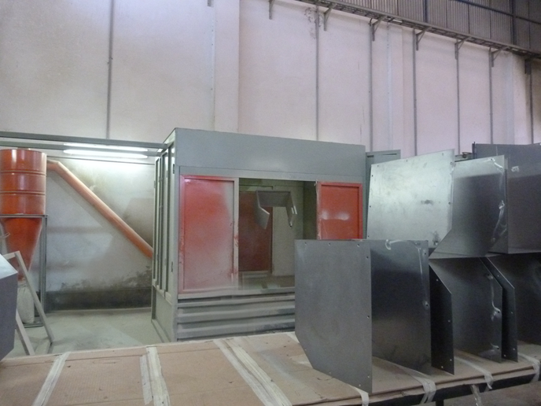
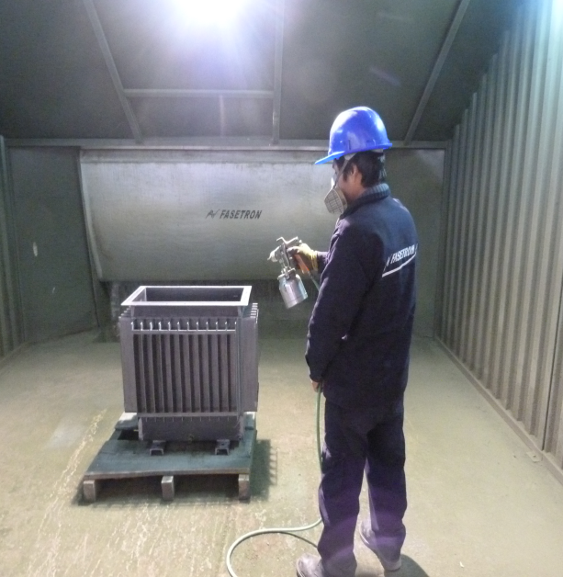
PROCESO DE FABRICACIÓN - PINTURA
Calle los Rosales Mz. H Lt.8 Urb. Shangri-La Puente Piedra Lima- Perú
Teléfonos: 551-1055 / 551-1212 / 551-2052 RPM: #541338 / #541339 / #558887
Nextel: 404*9564 / 130*4219 Cel: 998039933 / 998039966
E-mail: fase@fasetron.com ; ventas@fasetron.com
www.fasetron.com

Slide 16
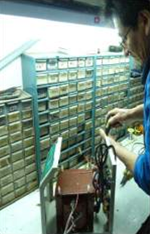
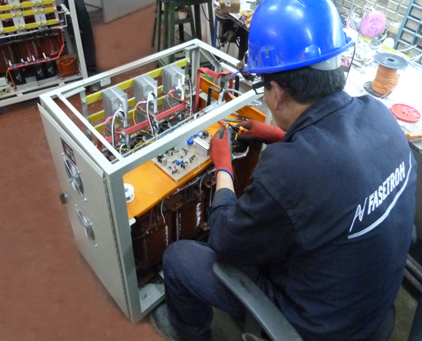
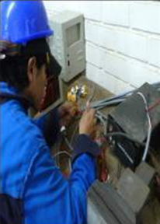
PROCESO DE FABRICACIÓN - ELECTRÓNICA
Calle los Rosales Mz. H Lt.8 Urb. Shangri-La Puente Piedra Lima- Perú
Teléfonos: 551-1055 / 551-1212 / 551-2052 RPM: #541338 / #541339 / #558887
Nextel: 404*9564 / 130*4219 Cel: 998039933 / 998039966
E-mail: fase@fasetron.com ; ventas@fasetron.com
www.fasetron.com

Slide 17
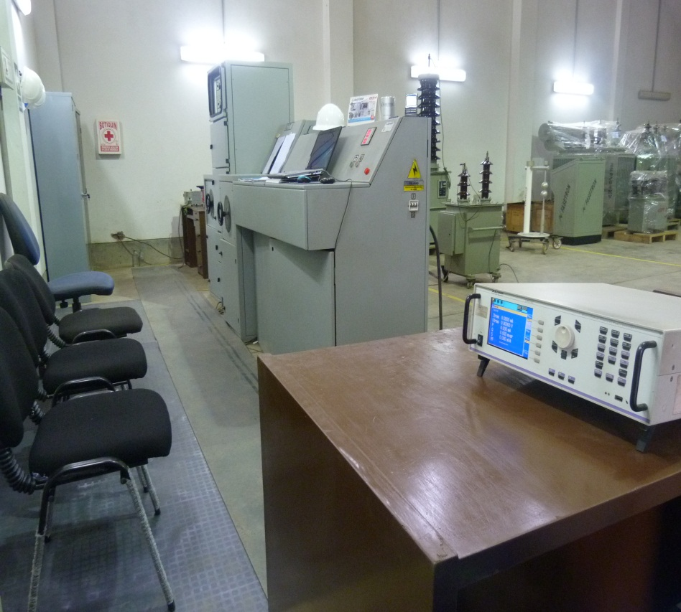
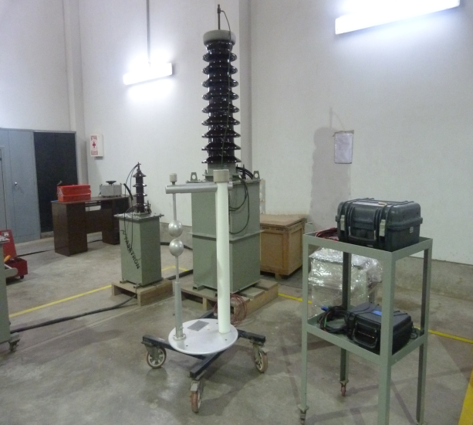
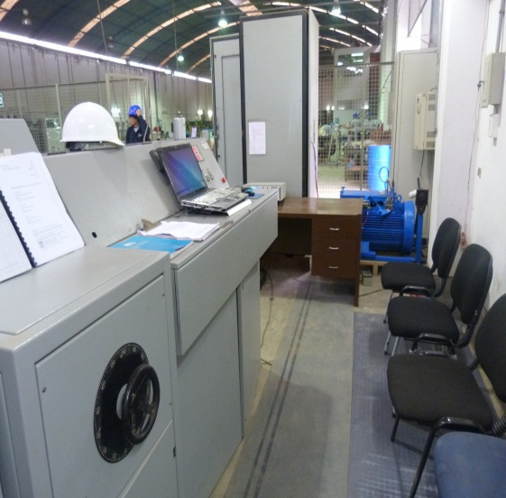
NUESTRO LABORATORIO DE PRUEBAS
Calle los Rosales Mz. H Lt.8 Urb. Shangri-La Puente Piedra Lima- Perú
Teléfonos: 551-1055 / 551-1212 / 551-2052 RPM: #541338 / #541339 / #558887
Nextel: 404*9564 / 130*4219 Cel: 998039933 / 998039966
E-mail: fase@fasetron.com ; ventas@fasetron.com
www.fasetron.com

Slide 18

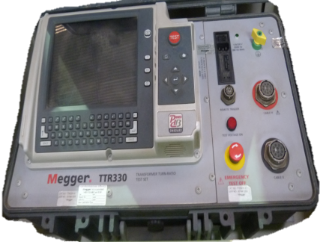
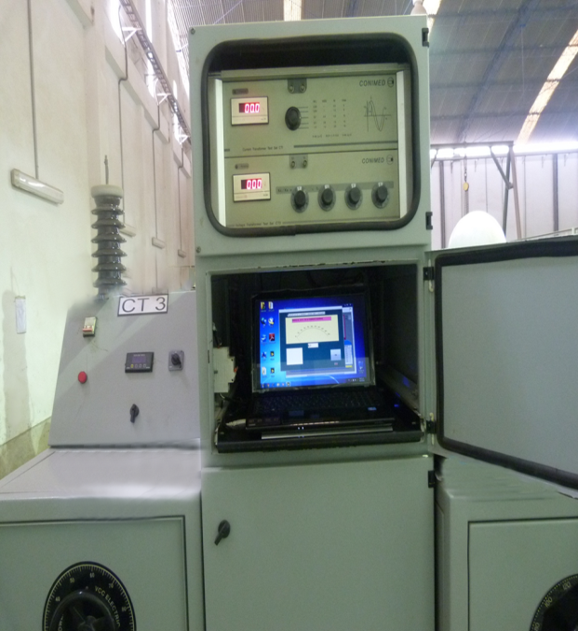





EQUIPOS DE LABORATORIO
Calle los Rosales Mz. H Lt.8 Urb. Shangri-La Puente Piedra Lima- Perú
Teléfonos: 551-1055 / 551-1212 / 551-2052 RPM: #541338 / #541339 / #558887
Nextel: 404*9564 / 130*4219 Cel: 998039933 / 998039966
E-mail: fase@fasetron.com ; ventas@fasetron.com
www.fasetron.com

Slide 19





MEGÓHMETRO ELECTRÓNICO DE 5 KV
MARCA: MEGGER
TTR_ TRIFÁSICO MODELO: TTR-330
MARCA: MEGGER
ESPINTERÓMETRO DIGITAL DE 60 KV
MARCA: MEGGER
ANALIZADOR DE REDES
EQUIPOS DE PRUEBAS PARA TENSIÓN
APLICADA NIVEL MÁXIMO 170 KV
MODELO: BAM25K0
MÓDULOS DE PRUEBAS PARA TENSIÓN
APLICADA , COMPARADOR DE POTENCIAL
Y CORRIENTE MODELO : CT1
Calle los Rosales Mz. H Lt.8 Urb. Shangri-La Puente Piedra Lima- Perú
Teléfonos: 551-1055 / 551-1212 / 551-2052 RPM: #541338 / #541339 / #558887
Nextel: 404*9564 / 130*4219 Cel: 998039933 / 998039966
E-mail: fase@fasetron.com ; ventas@fasetron.com
www.fasetron.com

Slide 20



CERTIFICADOS DE CALIBRACIÓN
Calle los Rosales Mz. H Lt.8 Urb. Shangri-La Puente Piedra Lima- Perú
Teléfonos: 551-1055 / 551-1212 / 551-2052 RPM: #541338 / #541339 / #558887
Nextel: 404*9564 / 130*4219 Cel: 998039933 / 998039966
E-mail: fase@fasetron.com ; ventas@fasetron.com
www.fasetron.com

Slide 21


HOMOLOGACIONES
Calle los Rosales Mz. H Lt.8 Urb. Shangri-La Puente Piedra Lima- Perú
Teléfonos: 551-1055 / 551-1212 / 551-2052 RPM: #541338 / #541339 / #558887
Nextel: 404*9564 / 130*4219 Cel: 998039933 / 998039966
E-mail: fase@fasetron.com ; ventas@fasetron.com
www.fasetron.com

Slide 22


4
Calle los Rosales Mz. H Lt.8 Urb. Shangri-La Puente Piedra Lima- Perú
Teléfonos: 551-1055 / 551-1212 / 551-2052 RPM: #541338 / #541339 / #558887
Nextel: 404*9564 / 130*4219 Cel: 998039933 / 998039966
E-mail: fase@fasetron.com ; ventas@fasetron.com
www.fasetron.com

Slide 23

PRINCIPALES CLIENTES
Calle los Rosales Mz. H Lt.8 Urb. Shangri-La Puente Piedra Lima- Perú
Teléfonos: 551-1055 / 551-1212 / 551-2052 RPM: #541338 / #541339 / #558887
Nextel: 404*9564 / 130*4219 Cel: 998039933 / 998039966
E-mail: fase@fasetron.com ; ventas@fasetron.com
www.fasetron.com

Slide 24



DESPACHO - TRANSPORTE
Calle los Rosales Mz. H Lt.8 Urb. Shangri-La Puente Piedra Lima- Perú
Teléfonos: 551-1055 / 551-1212 / 551-2052 RPM: #541338 / #541339 / #558887
Nextel: 404*9564 / 130*4219 Cel: 998039933 / 998039966
E-mail: fase@fasetron.com ; ventas@fasetron.com
www.fasetron.com

Slide 25




ESTA CORDIALMENTE INVITADO A CONOCER NUESTRA PLANTA
Calle los Rosales Mz. H Lt.8 Urb. Shangri-La Puente Piedra Lima- Perú
Teléfonos: 551-1055 / 551-1212 / 551-2052 RPM: #541338 / #541339 / #558887
Nextel: 404*9564 / 130*4219 Cel: 998039933 / 998039966
E-mail: fase@fasetron.com ; ventas@fasetron.com
www.fasetron.com

